Slide 1

2024
OpenRank
基于OpenDigger与大模型的
开源可视化大屏
汇报人：张春贤 无监督学习队

Slide 2
CONTENTS
01
03
现实痛点与解决方案
项目更新
02
现有进度

Slide 3
01
现实痛点与解决方案

Slide 4
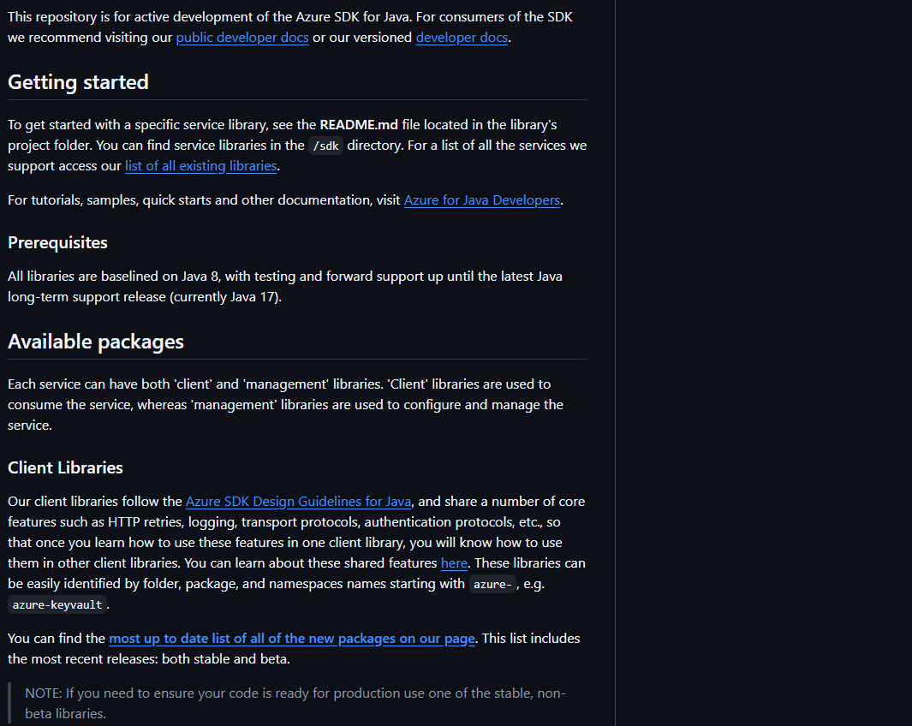
现实痛点: 代码仓库的「阅读门槛」：冗长文档, 不直观
在刚接触一个GitHub开源项目时，开发者通常依赖于冗长的README文档。很多时候, 开发者只是想初步了解一个开源项目. 然而，这种大段文字堆砌的形式往往缺乏直观性，难以快速传递核心信息：项目的领域归属、解决的问题、核心功能及技术栈等要素被掩埋在文字海洋中。这样的信息展示方式不仅让初学者望而却步，也令高效开发者徒增时间成本。缺少一种可视化、模块化的展示手段，正是当今开发者与项目文档交互中的一大痛点。
这些可以利用可视化大屏来解决

Slide 5
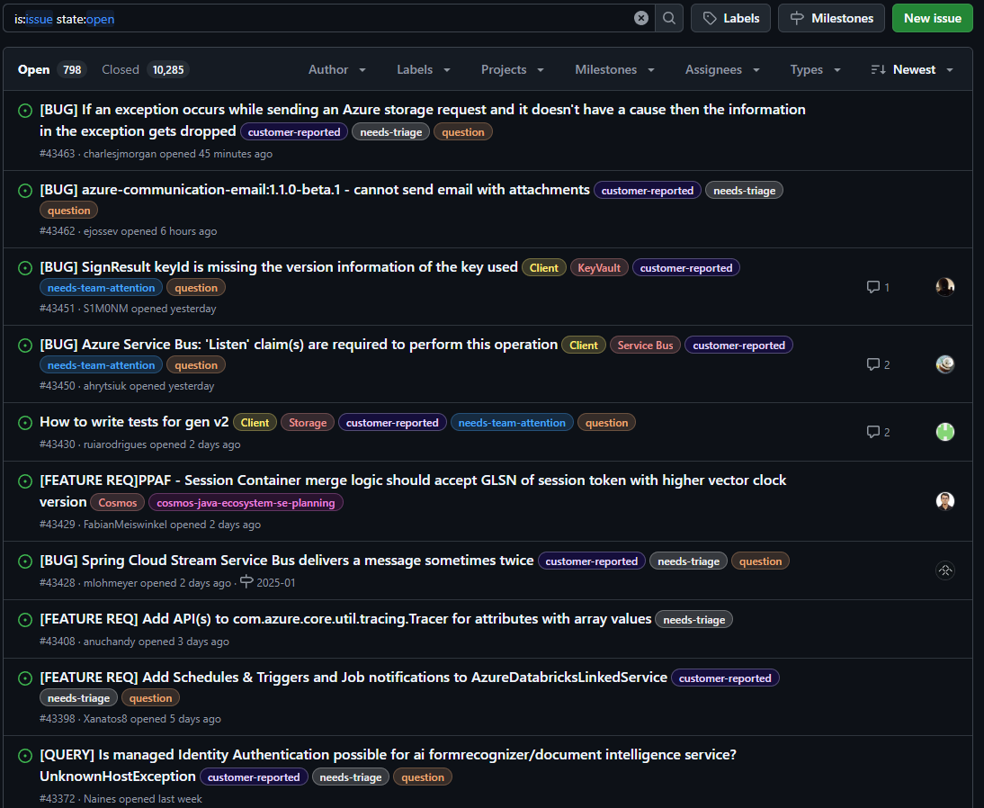
显示痛点: 从碎片到全局：GitHub Issue 信息洞察的缺失
当前在 GitHub 上查看项目 Issue 时，用户只能逐条浏览，缺乏对整体情况的把握：Bug 集中在哪些模块，功能需求的主流方向，用户使用的常见问题等全局信息难以获取。同时，开发者响应速度与社区活跃度的直观评估也无从谈起。这种碎片化的展示方式，极大限制了开发者和用户对项目维护状态、发展潜力以及社区参与度的快速评估能力。
这些可以利用大模型对issue数据进行法分析提取出以上关键信息

Slide 6
02
现有进度

Slide 7

可视化大屏: 基本搭建完成, 部署上线, 链接: http://opendigger.ohmyai.top
3%

Slide 8
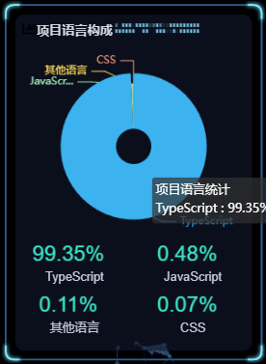
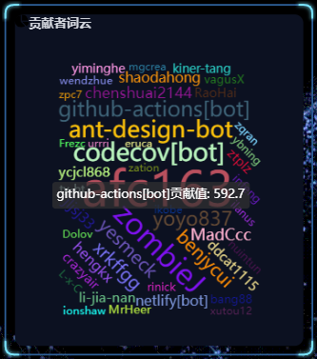
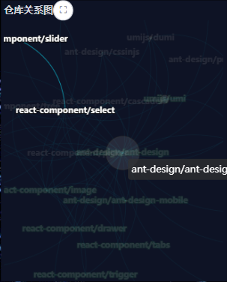
现有可视化列举 链接: http://opendigger.ohmyai.top
项目语言构成
贡献者词云
仓库关系图

Slide 9
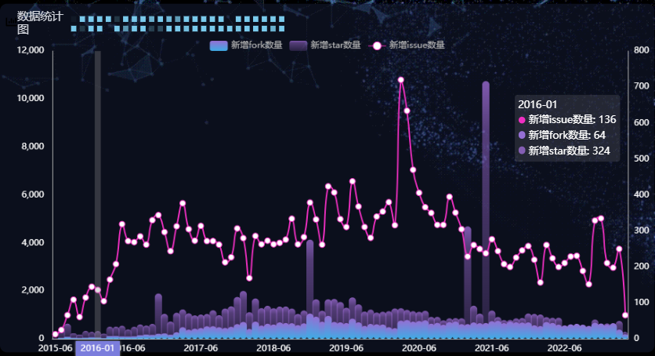
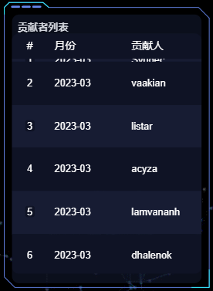
现有可视化列举 链接: http://opendigger.ohmyai.top
项目语言构成
贡献者列表

Slide 10
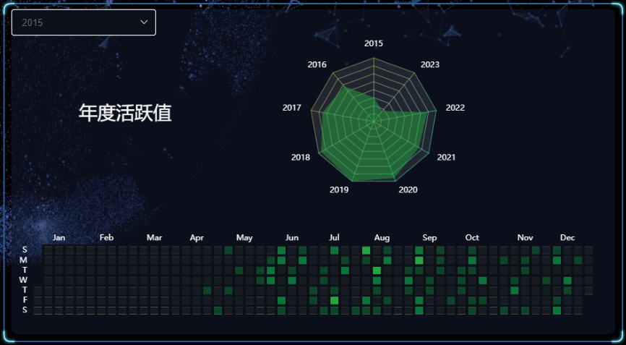
现有可视化列举 链接: http://opendigger.ohmyai.top
年度活跃值与活跃年图

Slide 11
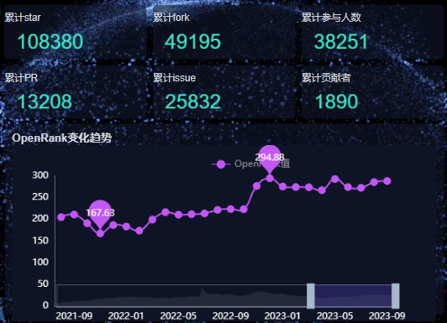
现有可视化列举 链接: http://opendigger.ohmyai.top
项目基本信息与OpenRank变化趋势

Slide 12
03
项目更新

Slide 13
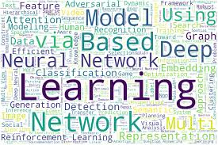
基于GitHub仓库的关键词提取与词云图
使用大模型基于Github项目仓库分析, 提取出各种关键词, 根据关键词的权重制作词云图.
词云图可以直观的看出项目的构成, 关键信息. 开发者和用户第一眼就可以提取出开源项目最关键和最有用的信息
示例图片提取自 ChristosChristofidis/
awesome-deep-learning(24.4k star) 仓库, 可以直观的看出该项目的各种关键词, 这离不开大模型的帮助

Slide 14
基于GitHub仓库的关键词提取与词云图生成技术方案 – 数据来源于收集
本技术方案旨在构建一个能够从 GitHub 仓库提取核心关键词并生成词云图的工具。通过分析项目的多种数据来源（如 README 文件、代码注释、Issue 和 Pull Request 等），结合自然语言处理技术和可视化手段，以直观的方式呈现项目的核心内容和技术重点。
1. 数据来源与采集通过调用 GitHub API 或OpenDigger项目数据，从以下几种数据源中提取内容：README 文件：通常为项目的核心描述文件，内容最具代表性。代码注释：描述代码逻辑的注释部分，可反映功能和实现细节。Issue 和 Pull Request：开发者讨论的问题与改动内容，体现了项目的动态演进。仓库标签（Topics）：项目维护者主动设置的关键主题标签。

Slide 15
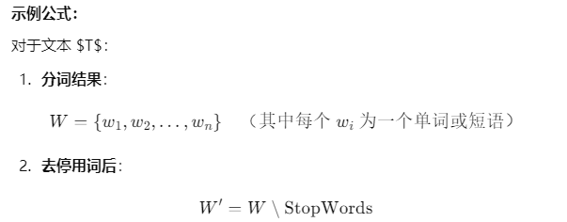
基于GitHub仓库的关键词提取与词云图生成技术方案 – 数据预处理
为了确保关键词提取的准确性，需对采集到的文本进行以下操作：
清洗无效信息移除停用词（如 "the", "is", "and" 等）。删除特殊符号、标点符号、代码变量名（如函数名、类名）。
(2) 分词处理英文分词：使用 nltk 或 spaCy 提取单词或短语。中文分词：使用 jieba 或类似工具进行分词。

Slide 16
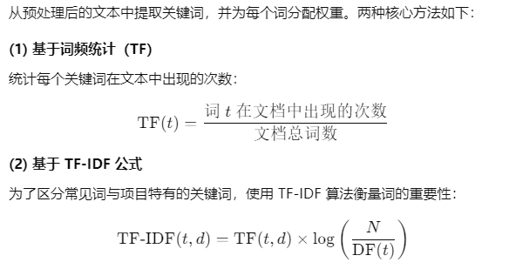
基于GitHub仓库的关键词提取与词云图生成技术方案 – 关键词提取与权重计算
从预处理后的文本中提取关键词，并为每个词分配权重。两种核心方法如下：

Slide 17
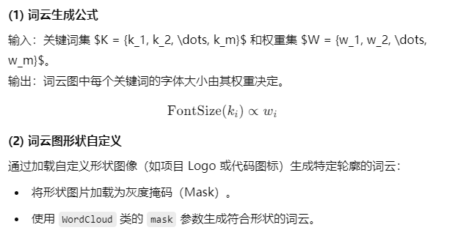
基于GitHub仓库的关键词提取与词云图生成技术方案 – 生成词云图
根据提取的关键词和对应权重，生成视觉化的词云图。

Slide 18
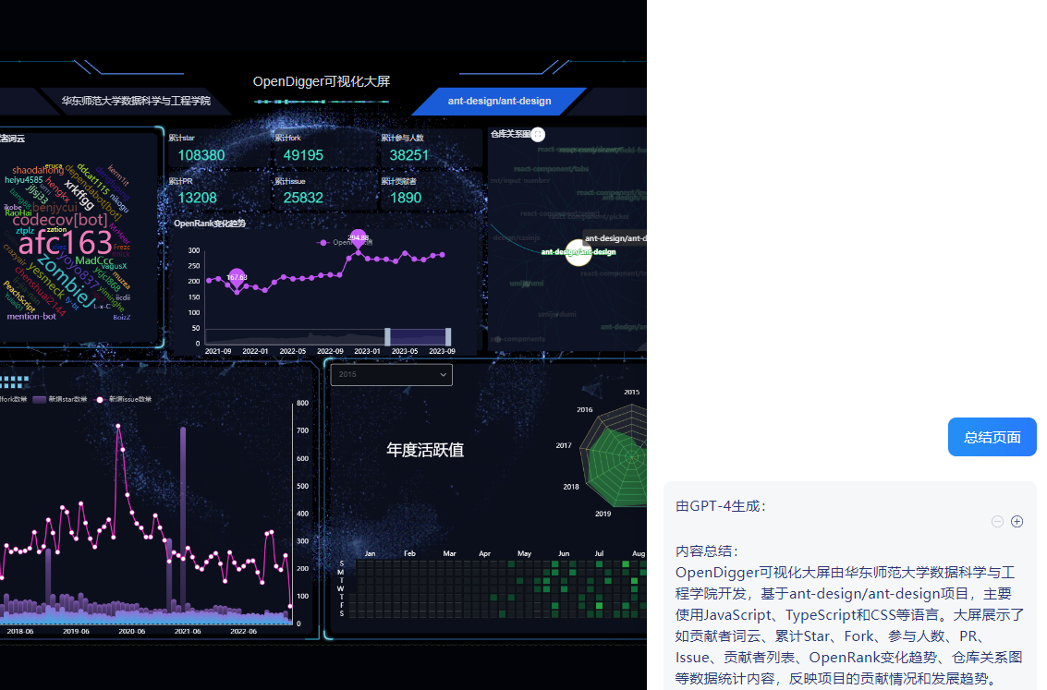
基于GitHub仓库的网页AI助手
在开源大屏网站侧边添加AI助手, 在快捷键唤醒AI助手后, AI助手基于当前展示的项目信息回答用户提出的任何问题.
左边图片是基于GPT 4总结当前大屏的内容

Slide 19
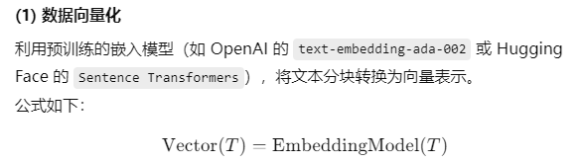
基于GitHub仓库的网页AI助手技术方案: 1. 数据向量化与存储
(1) 数据向量化
(2) 向量数据库存储
使用向量数据库（如 Pinecone、Weaviate、Milvus 或 FAISS）存储嵌入向量，支持高效的语义检索。常用向量数据库的功能包括：
插入数据：存储文本块及其向量。
语义检索：通过相似性搜索（如余弦相似度）找到与用户问题最相关的文本块。

Slide 20
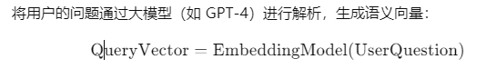
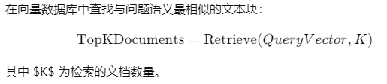
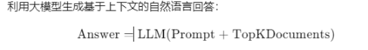
基于GitHub仓库的网页AI助手技术方案: 2.检索增强生成（RAG）
(1) 问题理解
(2)语义检索
(2)上下文补充 生成答案

Slide 21
感谢观看与指导
汇报人：张春贤 华东师范大学

